Slide 1
Trabalho de Conclusão de Curso
Melhoria da atenção à saúde de hipertensos e diabéticos, com 20 ou mais anos de idade, na UBS/ESF Novo Milênio em Santo Augusto/RS.
Aluna: Doralis Salgado Aguilar
Orientadora: Ana Guilhermina Machado Reis
Pelotas, 2015.

Slide 2
ESTRUTURA DA APRESENTAÇÃO
Introdução:
Intervenção:
Caracterização do município Santo Augusto/RS;
Caracterização da Unidade Básica de Saúde/ESF;
Situação da ação programática na Unidade antes da intervenção;
Importância da ação programática na qual realizamos a intervenção.
Objetivos;
Metodologia;
Metas e resultados;
Discussão;
Reflexão sobre o aprendizado;
Fotos;
Referências.

Slide 3
Introdução

Slide 4
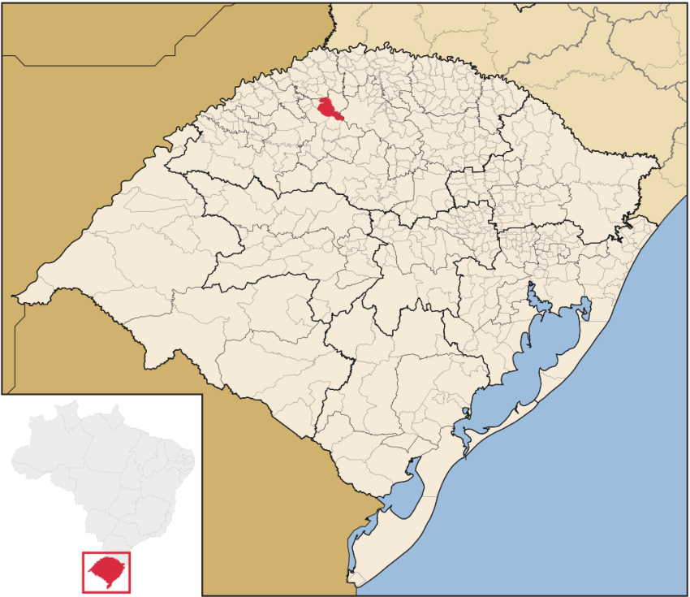
Caracterização do município Santo Augusto/RS
Mesorregião | Noroeste Rio-grandense IBGE/2008 ^{[1]}
Microrregião | Ijuí IBGE/2008 ^{[1]}
Municípios limítrofes | Campo Novo, Coronel Bicaco, Palmeira das Missões, Nova Ramada, Chiapetta e São Valério do Sul
Distância até a capital | 451 km
(Wikipédia/Geografia, 2015)

Slide 5
Caracterização do Município Santo Augusto
Área | 468,019 km
População | 13.970 hab. - IBGE/2015
Densidade | 29,85 hab/km.
(Wikipédia/Geografia, 2015)

Slide 6
Caracterização do Município Santo Augusto
Sistema de Saúde:
Três UBS, com uma equipe ESF;
Uma UBS tradicional.
Um hospital Bom pastor.
Núcleo de Apoio à Saúde da Família (NASF);
Conta com os seguintes especialistas no município: um obstetra, dois cirurgiões, uma pediatra, um anestesista, um urologista e três clínicos gerais.
Não tem Centro de Especialidade Odontológica (CEO).

Slide 7
Caracterização da ESF
USB Novo Milênio- Santo Augusto/RS
População: 4000 habitantes
O modelo de atenção da UBS é ESF;
A equipe é composta por: recepcionista, ACS, dois técnicos de enfermagem, uma auxiliar de enfermagem, uma dentista, auxiliar de dentista, enfermeira coordenadora, uma médica de atenção básica e uma auxiliar de limpeza.
Suporte do NASF: Psicóloga, Psicopedagoga, Fonoaudióloga, Nutricionista e Assistente Social.

Slide 8
Caracterização das Ações da ESF
Atenção à Saúde:
Vacinas;
Pré-natal;
Puericulturas;
Atendimentos aos idosos;
Atendimento odontológico;
Atendimento aos hipertensos e diabéticos;
Atendimento a crianças e adolescentes;
Prevenção dos cânceres de colo de útero e mama.
Atenção integral à saúde;
Ações individuais e coletivas;
Trabalho em equipe;
Participação social;
Visitas domiciliares.
Promoção da Saúde;
Prevenção de Doenças;
Protocolos Clínicos do Ministério da Saúde.

Slide 9
Caracterização da Estrutura da UBS
O local de trabalho é improvisado em algumas salas de aulas de um colégio;
Não tem sala de espera para os usuários, nem cadeiras adequadas;
Temos três consultórios, um da enfermeira coordenadora, da médica e da dentista;
A sala de curativo é mista com outros procedimentos;
O consultório médico não dispõe de maca apropriada para exame ginecológico.

Slide 10
Importância da Ação Programática
As doenças cardiovasculares constituem a principal causa de mobilidade na população brasileira. A Hipertensão arterial sistêmica e o Diabetes mellitus representam dois dos principais fatores de risco, contribuindo decisivamente para o agravamento deste cenário em nível nacional.
A hipertensão afeta de 11 a 20% da população adulta com mais de 20 anos. Cerca de 90% dos usuários com acidente vascular encefálico (AVE) e 40% das vítimas de infarto do miocárdio apresentam hipertensão associada.
Ministério de Saúde. Caderno de Atenção Básica, nº 36 e 37. Brasília-DF. 2013.

Slide 11
Situação da ação programática na UBS antes da intervenção
No inicio da intervenção o Programa de Atenção ao hipertenso e diabético na UBS não era organizado;
Não havia controle da saúde ao hipertenso e diabético na UBS;
A equipe não era capacitada para atuação junto ao hipertenso e diabético;
Os registros não eram qualificados, pois não utilizávamos instrumentos e ferramentas especificas;
Os hipertenso e diabético e a comunidade não eram engajados.
Falta participação e controle social;

Slide 12
Intervenção

Slide 13
Objetivo Geral
Melhorar a atenção à saúde dos hipertensos e diabéticos, com 20 ou mais anos de idade, na ESF Novo Milênio-Santo Augusto/RS.

Slide 14
Metodologia
Projeto de intervenção;
Período de 16 semanas, nos meses de janeiro a Abril de 2015.
Ações em quatro eixos:
Monitoramento e Avaliação;
Organização e Gestão do Serviço;
Qualificação da Prática Clínica;
Engajamento Público.

Slide 15
Metodologia
População:
546 usuários hipertensos
125 usuários diabéticos

Slide 16
Metodologia
cont.
Instrumentos utilizados:
Caderno de Ação Programática;
Planilha eletrônica de coleta de dados;
Ficha-espelho.

Slide 17
Objetivos Específicos,
Metas e Resultados

Slide 18
Objetivos Específicos e Metas
Objetivo 1: Ampliar a cobertura de atendimentos aos usuários hipertensos e ou diabéticos.
Meta 1.1: Cadastrar 80% dos hipertensos da área de abrangência no Programa de Atenção à Hipertensão Arterial e à Diabetes Mellitus da unidade de saúde.
Meta 1.2: Cadastrar 80% dos diabéticos da área de abrangência no Programa de Atenção à Hipertensão Arterial e à Diabetes Mellitus da unidade de saúde.

Slide 19
Resultados: Objetivo 1, Meta 1.1, Meta 1.2
Gráfico 1: Cobertura do programa de atenção ao hipertenso na ESF Novo Milênio, Santo Augusto/RS, 2015.
Mês 1: 170 (28%)
Mês 2: 340 (55,9%)
Mês 3: 491 (89,8%)
Mês 4: 546 (89,8%)
Gráfico 2: Cobertura do programa de atenção ao diabético na ESF Novo Milênio, Santo Augusto/RS, 2015.
Mês 1: 21 (40,7%)
Mês 2: 61 (40,7%)
Mês 3: 88 (58,7%)
Mês 4: 125 (83,3%)
Fonte: Planilha Final da Coleta de Dados.

Slide 20
Objetivo Específico e Metas
Objetivo 2. Melhorar a qualidade da atenção a hipertensos e/ou diabéticos.
Meta 2.1: Realizar exame clínico apropriado em 100% dos hipertensos.
Meta 2.2: Realizar exame clínico apropriado em 100% dos diabéticos.

Slide 21
Resultados: Objetivo 2, Meta 2.1, Meta 2.2
Gráfico 3: Proporção de hipertensos com o exame clínico em dia de acordo com o protocolo na ESF Novo Milênio, Santo Augusto/RS, 2015.
Mês 1: 93 (54,7%)
Mês 2: 206 (60,6%)
Mês 3: 458 (93,3%)
Mês 4: 546 (100%)
Gráfico 4: Proporção de diabéticos com o exame clínico em dia de acordo com o protocolo na ESF Novo Milênio, Santo Augusto/RS, 2015.
Mês 1: 17 (81%)
Mês 2: 51 (83,6%)
Mês 3: 85 (96,6%)
Mês 4: 125 (100%)
Fonte: Planilha Final da Coleta de Dados

Slide 22
Objetivo Específico e Metas
Objetivo 2. Melhorar a qualidade da atenção a hipertensos e/ou diabéticos.
Meta 2.3: Garantir a 100% dos hipertensos a realização de exames complementares em dia de acordo com o protocolo.
Meta 2.4: Garantir a 100% dos diabéticos realização de exames complementares em dia de acordo com o protocolo.

Slide 23
Resultados: Objetivo 2, Meta 2.3, Meta 2.4
Gráfico 5: Proporção de hipertensos com os exames complementares em dia de acordo com o protocolo na ESF Novo Milênio, Santo Augusto/RS, 2015.
Mês 1: 93 (54,7%)
Mês 2: 185 (54,4%)
Mês 3: 487 (99,2%)
Mês 4: 546 (100%)
Gráfico 6: Proporção de diabéticos com os exames complementares em dia de acordo com o protocolo na ESF Novo Milênio, Santo Augusto/RS, 2015.
Mês 1: 17 (81%)
Mês 2: 45 (73,8%)
Mês 3: 125 (100%)
Mês 3: 125 (100%)
Fonte: Planilha Final da Coleta de Dados.

Slide 24
Objetivo Específico e Metas
Objetivo 2. Melhorar a qualidade da atenção a hipertensos e/ou diabéticos.
Meta 2.5: Priorizar a prescrição de medicamentos da farmácia popular para 100% dos hipertensos cadastrados na unidade de saúde.
Meta 2.6: Priorizar a prescrição de medicamentos da farmácia popular para 100% dos diabéticos cadastrados na unidade de saúde.

Slide 25
Resultados: Objetivo 2, Meta 2.5, Meta 2.6
Gráfico 7: Proporção de hipertensos com prescrição de medicamentos da Farmácia Popular/Hiperdia priorizada na ESF Novo Milênio, Santo Augusto/RS, 2015.
Mês 1: 170 (100%)
Mês 2: 303 (97,1)
Mês 3: 432 (93,3%)
Mês 4: 546 (100%)
Gráfico 8: Proporção de diabéticos com prescrição de medicamentos da Farmácia Popular/Hiperdia priorizada na ESF Novo Milênio, Santo Augusto/RS, 2015.
Mês 1: 21 (100%)
Mês 2: 47 (78,3%)
Mês 3: 68 (79,3%)
Mês 4: 125 (100%)
Fonte: Planilha Final da Coleta de Dados.

Slide 26
Objetivo Específico e Metas
Objetivo 2. Melhorar a qualidade da atenção a hipertensos e/ou diabéticos.
Meta 2.7: Realizar avaliação da necessidade de atendimento odontológico em 100% dos hipertensos.
Meta 2.8: Realizar avaliação da necessidade de atendimento odontológico em 100% dos diabéticos.

Slide 27
Resultados: Objetivo 2, Meta 2.7, Meta 2.8
Gráfico 9: Proporção de hipertensos com avaliação da necessidade de atendimento odontológico na ESF Novo Milênio, Santo Augusto/RS, 2015.
Mês 1: 119 (70%)
Mês 2: 245 (72,1%)
Mês 3: 491 (100%)
Mês 4: 546 (100%)
Gráfico 10: Proporção de diabéticos com avaliação da necessidade de atendimento odontológico na ESF Novo Milênio, Santo Augusto/RS, 2015.
Mês 1: 18 (85,7)
Mês 2: 48 (78,7%)
Mês 3: 88 (100%)
Mês 4: 125 (100%)
Fonte: Planilha Final da Coleta de Dados

Slide 28
Objetivo Específico e Metas
Objetivo 3. Melhorar a adesão dos hipertensos e/ou diabéticos ao programa.
Meta 3.1: Buscar 100% dos hipertensos faltosos às consultas na unidade de saúde conforme a periodicidade recomendada.
Meta 3.2: Buscar 100% dos diabéticos faltosos às consultas na unidade de saúde conforme a periodicidade recomendada.

Slide 29
Resultados: Objetivo 3, Meta 3.1, Meta 3.2
Gráfico 11: Proporção de hipertensos faltosos às consultas com busca ativa na ESF Novo Milênio, Santo Augusto/RS, 2015.
Mês 1: 77 (100%)
Mês 2: 141 (97,9%)
Mês 3: 28 (100%)
Mês 4: 31 (100%)
Gráfico 12: Proporção de diabéticos faltosos às consultas com busca ativa na ESF Novo Milênio, Santo Augusto/RS, 2015.
Mês 1: 4 (100%)
Mês 2: 14 (97,9%)
Mês 3: 1 (100%)
Mês 4: 3 (100%)
Fonte: Planilha Final da Coleta de Dados.

Slide 30
Objetivo Específico e Metas
Objetivo 4. Melhorar o registro das informações.
Meta 4.1: Manter ficha de acompanhamento de 100% dos hipertensos cadastrados na unidade de saúde.
Meta 4.2: Manter ficha de acompanhamento de 100% dos diabéticos cadastrados na unidade de saúde.

Slide 31
Resultados: Objetivo 4, Meta 4.1, Meta 4.2
Gráfico 13: Proporção de hipertensos com registro adequado na ficha de acompanhamento na ESF Novo Milênio, Santo Augusto/RS, 2015
Mês 1: 117 (68,8%)
Mês 2: 242 (71,2%)
Mês 3: 490 (99,8%)
Mês 4: 546 (100%)
Gráfico 14: Proporção de diabéticos com registro adequado na ficha de acompanhamento na ESF Novo Milênio, Santo Augusto/RS, 2015
Mês 1: 12 (57,1%)
Mês 2: 43 (70,5%)
Mês 3: 87 (98,9%)
Mês 4: 125 (100%)
Fonte: Planilha Final da Coleta de Dados.

Slide 32
Objetivo Específico e Metas
Objetivo 5. Mapear hipertensos e diabéticos de risco para doença cardiovascular.
Meta 5.1: Realizar estratificação do risco cardiovascular em 100% dos hipertensos cadastrados na unidade de saúde.
Meta 5.2: Realizar estratificação do risco cardiovascular em 100% dos diabéticos cadastrados na unidade de saúde.

Slide 33
Resultados: Objetivo 5, Meta 5.1, Meta 5.2
Gráfico 15: Proporção de hipertensos com estratificação de risco cardiovascular por exame clínico em dia na ESF Novo Milênio, Santo Augusto/RS, 2015.
Mês 1: 118 (81%)
Mês 2: 221 (65%)
Mês 3: 460 (93,7%)
Mês 4: 546 (100%)
Gráfico 16: Proporção de diabéticos com estratificação de risco cardiovascular por exame clínico em dia na ESF Novo Milênio, Santo Augusto/RS, 2015.
Mês 1: 17 (81%)
Mês 2: 43 (70,5%)
Mês 3: 85 (96,5%)
Mês 4: 125 (100%)
Fonte: Planilha Final da Coleta de Dados.

Slide 34
Objetivo Específico e Metas
Objetivo 6. Promover a saúde de hipertensos e diabéticos.
Meta: 6.1. Garantir orientação nutricional sobre alimentação saudável a 100% dos hipertensos.
Meta 6.2: Garantir orientação nutricional sobre alimentação saudável a 100% dos diabéticos.

Slide 35
Resultados: Objetivo 6, Meta 6.1, Meta 6.2
Gráfico 17: Proporção de hipertensos com orientação nutricional sobre alimentação saudável na ESF Novo Milênio, Santo Augusto/RS, 2015.
Mês 1: 170 (100%)
Mês 2: 262 (77,1%)
Mês 3: 491 (100%)
Mês 4: 546 (100%)
Gráfico 18: Proporção de diabéticos com orientação nutricional sobre alimentação saudável na ESF Novo Milênio, Santo Augusto/RS, 2015.
Mês 1: 21 (100%)
Mês 2: 43 (70,5%)
Mês 3: 88 (100%)
Mês 4: 125 (100%)
Fonte: Planilha Final da Coleta de Dados

Slide 36
Objetivo Específico e Metas
Objetivo 6. Promover a saúde de hipertensos e diabéticos.
Meta 6.3. Garantir orientação em relação à prática regular de atividade física a 100% dos usuários hipertensos.
Meta 6.4. Garantir orientação em relação à prática regular de atividade física a 100% dos usuários diabéticos.

Slide 37
Resultados: Objetivo 6, Meta 6.3, Meta 6.4
Gráfico 19: Proporção de hipertensos com orientação sobre a prática de atividade física regular na ESF Novo Milênio, Santo Augusto/RS, 2015.
Mês 1: 170 (100%)
Mês 2: 257 (75,6%)
Mês 3: 49 (100%)
Mês 4: 546 (100%)
Gráfico 20: Proporção de diabéticos com orientação sobre a prática de atividade física regular na ESF Novo Milênio, Santo Augusto/RS, 2015.
Mês 1: 21 (100%)
Mês 2: 41 (67,2%)
Mês 3: 88 (100%)
Mês 4: 125 (100%)
Fonte: Planilha Final da Coleta de Dados.

Slide 38
Objetivo Específico e Metas
Objetivo 6. Promover a saúde de hipertensos e diabéticos.
Meta 6.5: Garantir orientação sobre os riscos do tabagismo a 100% dos usuários hipertensos.
Meta 6.6: Garantir orientação sobre os riscos do tabagismo a 100% dos usuários diabéticos.

Slide 39
Resultados: Objetivo 6, Meta 6.5, Meta 6.6
Gráfico 21: Proporção de hipertensos que receberam orientação sobre os riscos do tabagismo na ESF Novo Milênio, Santo Augusto/RS, 2015.
Mês 1: 170 (100%)
Mês 2: 255 (75%)
Mês 3: 491 (100%)
Mês 4: 546 (100%)
Gráfico 22: Proporção de diabéticos que receberam orientação sobre os riscos do tabagismo na ESF Novo Milênio, Santo Augusto/RS, 2015.
Mês 1: 21 (100%)
Mês 2: 41 (67,2%)
Mês 3: 88 (100%)
Mês 4: 125 (100%)
Fonte: Planilha Final da Coleta de Dados.

Slide 40
Objetivo Específico e Metas
Objetivo 6. Promover a saúde de hipertensos e diabéticos.
Meta 6.7. Garantir orientação sobre higiene bucal a 100% dos usuários hipertensos.
Meta 6.8. Garantir orientação sobre higiene bucal a 100% dos usuários diabéticos.

Slide 41
Resultados: Objetivo 6, Meta 6.7, Meta 6.8
Gráfico 23: Proporção de hipertensos que receberam orientação sobre higiene bucal na ESF Novo Milênio, Santo Augusto/RS, 2015.
Mês 1: 170 (100%)
Mês 2: 256 (75,3)
Mês 3: 491 (100%)
Mês 4: 546 (100%)
Gráfico 24: Proporção de diabéticos que receberam orientação sobre higiene bucal na ESF Novo Milênio, Santo Augusto/RS, 2015.
Mês 1: 21 (100%)
Mês 2: 41 (67,2%)
Mês 3: 88 (100%)
Mês 4: 125 (100%)
Fonte: Planilha Final da Coleta de Dados.

Slide 42
Discussão
Importância da intervenção para equipe:
Capacitação da equipe para seguir as recomendações do Ministério da Saúde relativas ao rastreamento, diagnóstico, tratamento e monitoramento da Hipertensão e Diabetes.
Esta atividade promoveu o trabalho integrado da médica, da enfermeira, da auxiliar de enfermagem, dos ACS e da recepção.
Definições de atribuições de cada profissional da equipe durante o trabalho.
Qualificação e segurança para a prática clínica.

Slide 43
Discussão
cont.
Importância da intervenção para o serviço:
Organização das ações;
Melhoria do registro e do agendamento dos Hipertensos e Diabéticos;
Otimização da agenda para a atenção à demanda espontânea;
Efetivação da classificação de risco dos hipertensos e diabéticos tem sido crucial para apoiar a priorização do atendimento dos mesmos.

Slide 44
Discussão
cont.
Importância da intervenção para a comunidade:
O impacto da intervenção ainda é pouco percebido pela comunidade.
Os hipertensos e diabéticos demonstram satisfação com a prioridade no atendimento.
Além de que a população não tinha conhecimentos sobre este programa de atenção.
Nos esforçamos para a comunidade interagir com a equipe e vice-versa.

Slide 45
Viabilidade de incorporar a intervenção na rotina do serviço
A intervenção será incorporada na rotina do serviço;
Ampliaremos as ações de educação em saúde;
A atualização dos registros serão priorizados constantemente;
A equipe continuará avaliando os indicadores.

Slide 46
Próximos Passos
Ampliaremos o trabalho de educação da comunidade em relação à necessidade de priorização da atenção dos hipertensos e diabéticos, em especial os de alto risco;
A partir do próximo mês, teremos disponível mais uma agente comunitária de saúde para o micro área que faltou;
Pretendemos investir na ampliação de cobertura dos hipertensos e diabéticos;
Usaremos este projeto como exemplo, para implementar o programa de pré-natal na UBS.

Slide 47
Referências Bibliográficas
1. BRASIL. Ministério de Saúde. Caderno de Atenção Básica nº 36. Estratégia para o cuidado da pessoa com Doença Crônica. Diabetes Mellitus. Brasília-DF. 2013.
2.BRASIL. Ministério de Saúde. Caderno de Atenção Básica, nº 37. Estratégia para o cuidado da pessoa com Doença Crônica. Hipertensão Arterial Sistêmica. Brasília-DF. 2013.

Slide 48
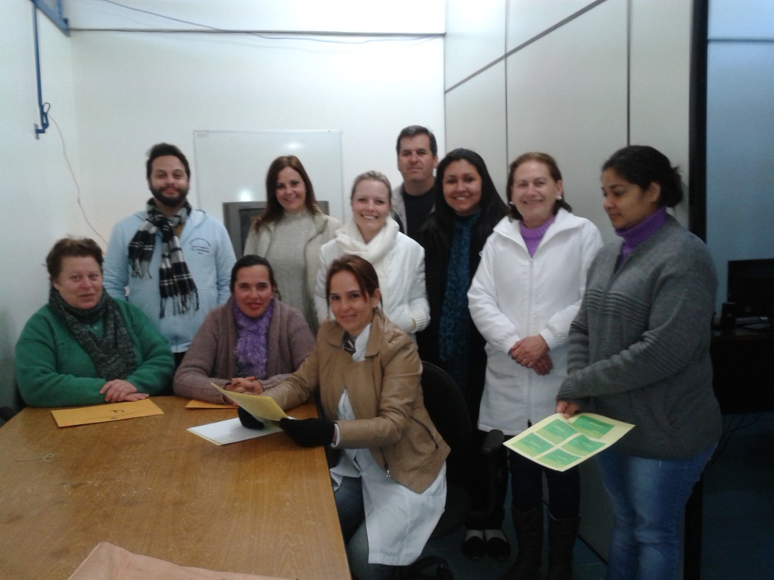
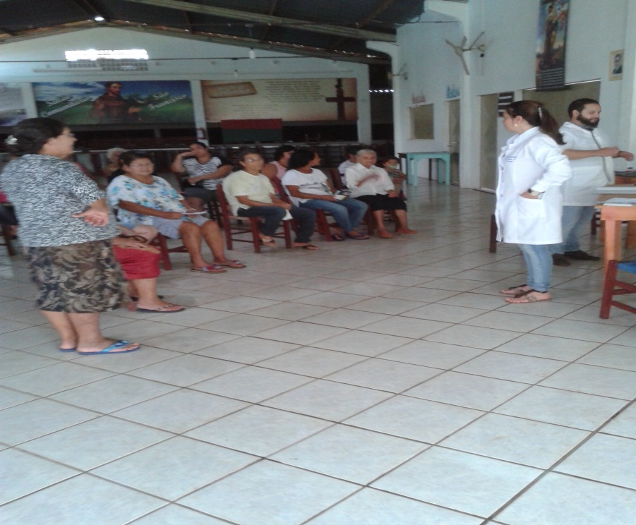
Capacitação da equipe na UBS Novo Milênio
Grupo de hipertensos e diabéticos.

Slide 49
Agradecimentos
A minha equipe de trabalho, a minha orientadora Ana Guilhermina Machado Reis, que com sua ajuda tudo foi mais fácil, aos usuários da minha comunidade, ao meu gestor de saúde o senhor Solom Minello, e ao Ministério da Saúde do Brasil e também agradecer a toda a equipe UNASUS-UFPel.

Slide 50
UNIVERSIDADE ABERTA DO SUS
UNIVERSIDADE FEDERAL DE PELOTAS
Especialização em Saúde da Família
Modalidade a Distância
Turma 8
Trabalho de Conclusão de Curso
Muito Obrigada!

